Slide 1
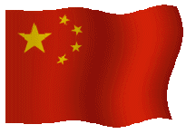
一 面 五 星 红 旗

Slide 2
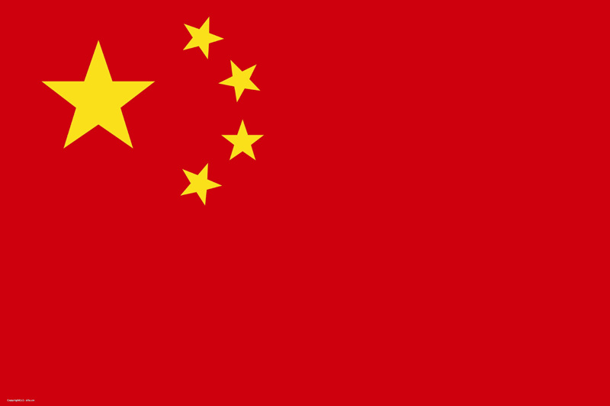

Slide 3
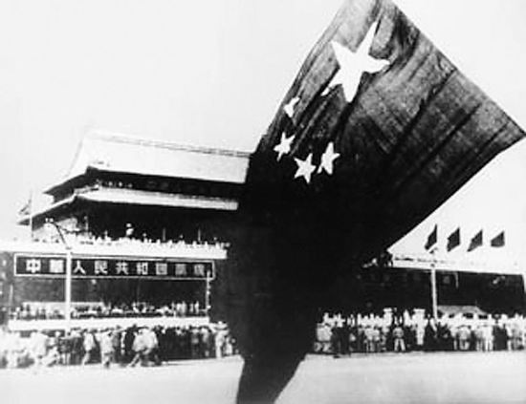
1949年开国大典上的五星红旗

Slide 4
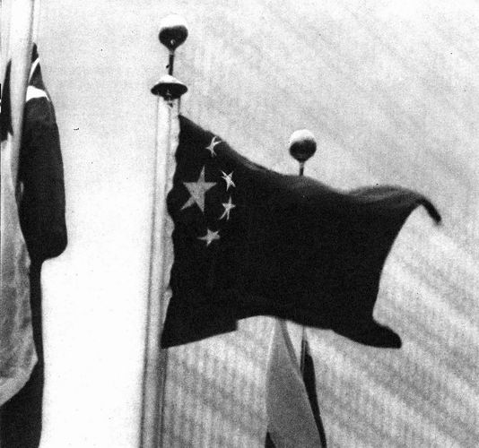
1971年五星红旗在联合国升起

Slide 5
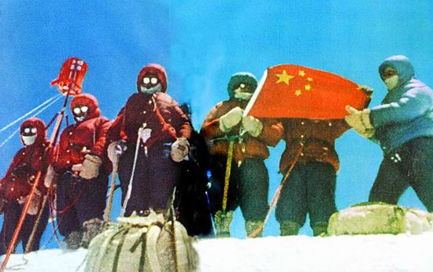
1975年珠峰上飘起五星红旗

Slide 6
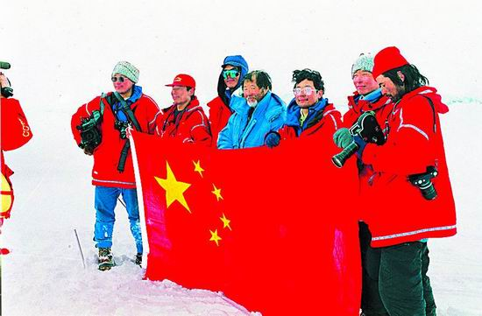
1995年我国科学家首次北极科学考察

Slide 7
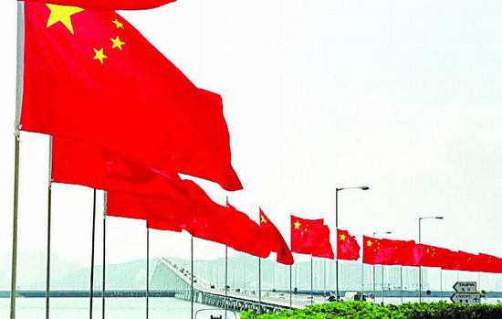
五星红旗在澳门迎风飘扬

Slide 8
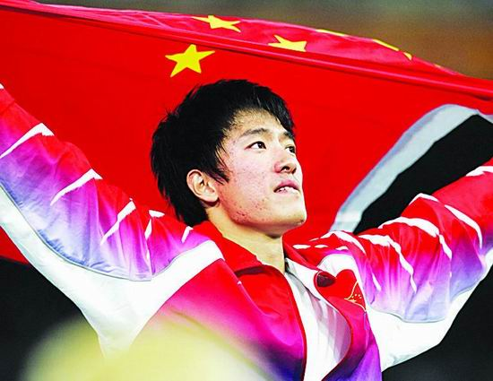
五星红旗飘扬在奥运赛场

Slide 9
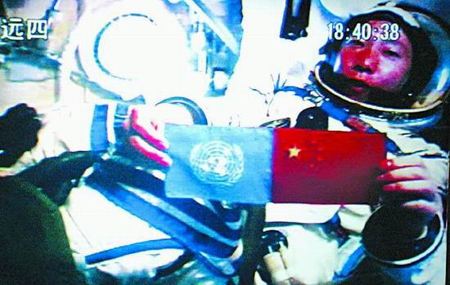
杨利伟在太空展示五星红旗

Slide 10
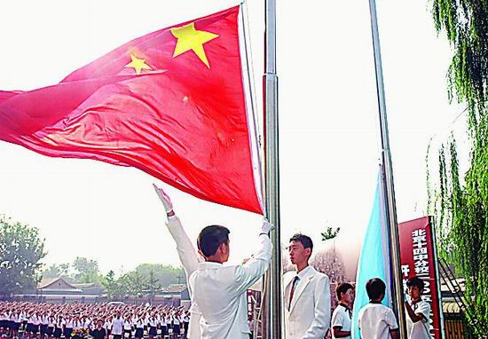
孩子心中的太阳

Slide 11
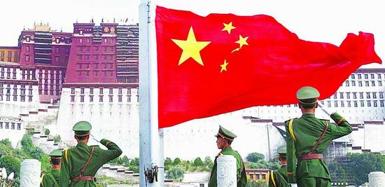
五星红旗，你的名字比我生命更重要

Slide 12

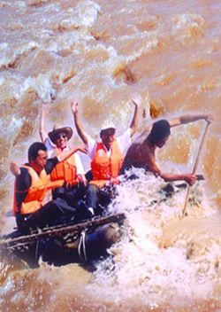
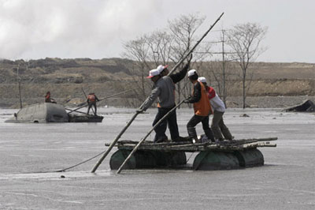
驾着无动力的小舟，利用船桨掌握好方向，在时而湍急时而平
缓的水流中顺流而下，在与大自然抗争中演绎精彩的瞬间，这
就是漂流。
漂流 无奈 漆黑 鼓劲 激流 无影无踪
旗子 荒无人烟 身无分文 趔趔趄趄
筏子 顺流而下 精致
?
？

Slide 13
读读写写
假日 背包 防止 脖子 漆黑
壮胆 段落 小镇 处境 窄小
交易 费用 鼻子 犹豫 反应
摔倒 交换 无影无踪 荒无人烟

Slide 14
一（ ）面包店 一（ ）红旗
一（ ）河面 一 （ ）巨石
一（ ）小镇 一（ ）无奈
一（ ）鲜花

Slide 15
课文写了一件什么事?

Slide 16
课文写了一件什么事?
漂流
危险
“我”在一次（ ）中遇到（ ）。
（ ）的“我”向（ ）
求助，可是（ ）要求（
），“我”拒绝了用（ ）换（
）的要求。最后，“我”还是得到了
（ ）的帮助。
身无分文
面包店老板
公平
交易
面包店老板
面
包
国旗
面包店老板

Slide 17
课文写了一件什么事?
//
“我”在一次（ ）中遇到（ )。
（ ）的“我”向（ ）
求助，可是（ ）要求（
），“我”拒绝了用（ ）换（
）的要求。最后，“我”还是得到了
（ ）的帮助。
漂流
危险
身无分文
面包店老板
面
包
面包店老板
平等
交易
国旗
//
面包店老板

Slide 18
（１）“我”遇到了什么危险？
（２）为什么“我”要拒绝用五星红旗换面包？
（３）后来面包店老板为什么又帮助了“我”？

Slide 19
不久，筏子漂到了水势最急的一段河面，
周围一片漆黑，我想大声呼喊，给自己壮胆鼓
劲。还没等喊出口，只觉眼前一黑，便落入激
流之中。醒来的时候，发现自己被一块巨石挡
住了，头和身子被撞伤了好几处，筏子和背包
都无影无踪。我迷路了，在荒无人烟的大山里
转来转去。直到第三天中午，我才来到一座小
镇，走进一家面包店。

Slide 20
我落入激流之中，醒来的时候，头和身子被撞伤了好几处，
筏子和背包都无影无踪。我迷路了，在荒无人烟的大山里转来转去。
直到第三天中午，我才来到一座小镇，走进一家面包店。

Slide 21
畅所欲言：
此时此刻，“我”多想_____!

Slide 22

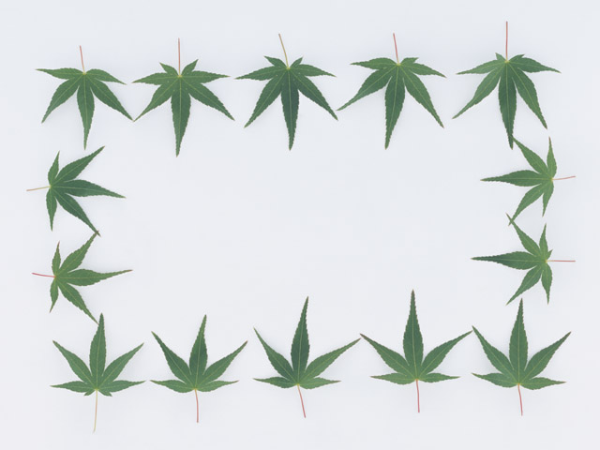
中国留学生，你是好样的！
我落入激流之中，醒来的时候，头和身子被撞伤了好几处，
筏子和背包都无影无踪。我迷路了，在荒无人烟的大山里转来转去。
直到第三天中午，我才来到一座小镇，走进一家面包店。
自强不息

Slide 23
我为什么拒绝了面包店老板
用五星红旗换面包？

Slide 24
用“~~~”划出“我”拒绝面包店老板的句子。

Slide 25

心中有祖国!
我摇摇头，吃力地穿上大衣，拿着鲜艳的国旗，
趔趔趄趄地向外走去。
突然，我摔倒在地上，就
什 么也不知道了。

Slide 26
1． 收拾好背包，我把它系在筏子上，
举一面鲜艳的五星红旗，便出发了。
2． 为了防止丢失，也为了行动方便，
我把国旗从旗杆上抽下来，系在脖子上。
3. 我愣了一下，然后久久地凝视着手中
的五星红旗。
这面做工精致的五星红旗，
经过河水的冲洗，依然是
那么鲜艳。
？
？
想什么？

Slide 27
说一说：
我宁愿（ ），也不（ ）。

Slide 28
面包店的老板为什么又帮助了我？
感动

Slide 29
我犹豫了一下，把国旗慢慢解下来，再展开。这面做工精致的五星红旗，经过河水的冲洗，依然是那么鲜艳。
我愣了一下，然后久久地凝视着手中的五星红旗。
我摇摇头，吃力地穿上大衣，拿着鲜艳的国旗，趔趔趄趄地向外走去。突然，我摔倒在地上，就什么也不知道了。

Slide 30

①我犹豫了一下，把国旗展开。
②我犹豫了一下，把国旗慢慢
解下来，再展开。

Slide 31

①这面红旗依然是那么鲜艳。
②这面做工精细的五星红旗，
经过河水的冲洗，依然是那么
鲜艳。

Slide 32
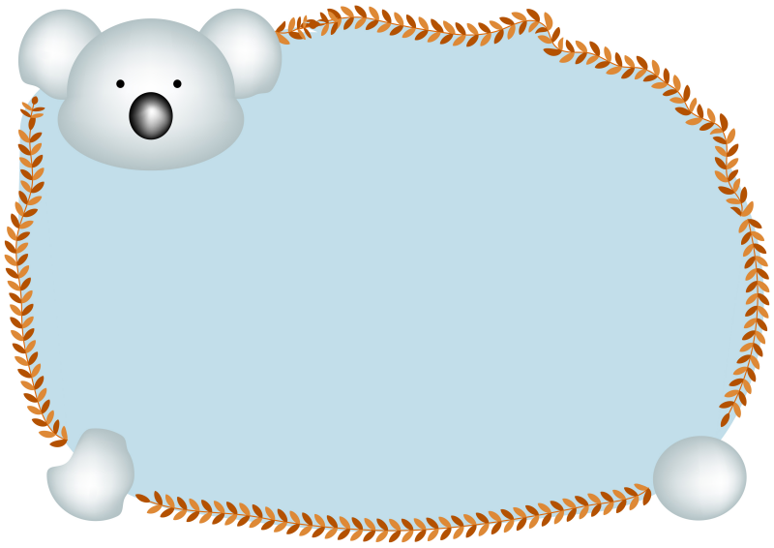


画出面包店老板态度变化
的句子，想想为什么会有
这样的变化。
想一想

Slide 33
老板听懂了我的话，却把双手一摊，表示一脸的无奈，说：“我讲究平等交易，我给你面包，你能给我什么呢？”
我醒来的时候，发现自己躺在医院的病房里，身边站着的就是面包店的老板。他见我醒了，冲我竖起大拇指，说：“安心养一养，费用由我来付。”

Slide 34

此时此刻,你想对那个面包店的老板说些什么？

Slide 35
五星红旗是我们中华人民共和国的象征，我们每个人都有责任维护她的尊严。五星红旗是我们的骄傲，她的名字比我们的生命还要重要。

Slide 36
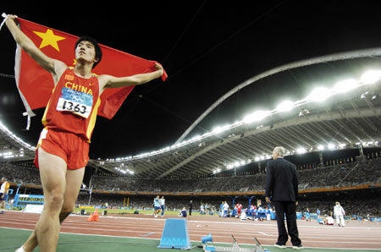
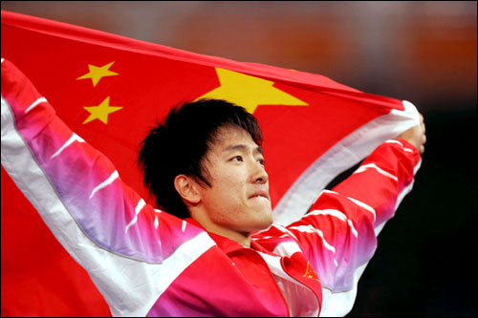
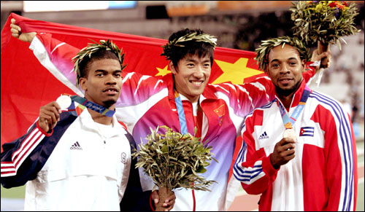
五星红旗是我的骄傲
2004年在雅典奥运会男子110米栏决赛中，中国选手刘翔以12秒91夺得冠军并平了世界记录。这也是中国体育代表团在奥运会上的首枚男子田径金牌。 比赛结束后，刘翔身披国旗绕场狂奔，在领奖台上，刘翔仍然双手高举国旗！

Slide 37
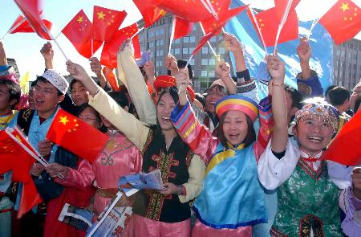
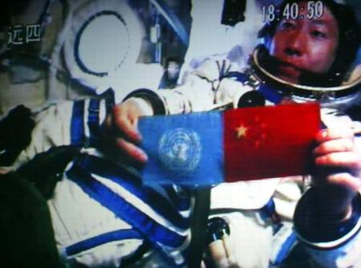
2003年10月15日各族人民手持国旗欢聚天安门广场，庆祝中国首次载人飞船“神州五号”顺利升上太空。
中国航天员杨利伟乘坐“神舟五号”飞船在太空中展示中国国旗和联合国旗。

Slide 38
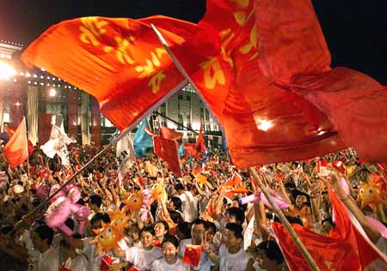
2000年，当听到奥委会主席宣布2008的主办单位是北京时，人民手持国旗，涌上街头欢呼。举国上下，沉浸在一片欢乐的海洋里。

Slide 39
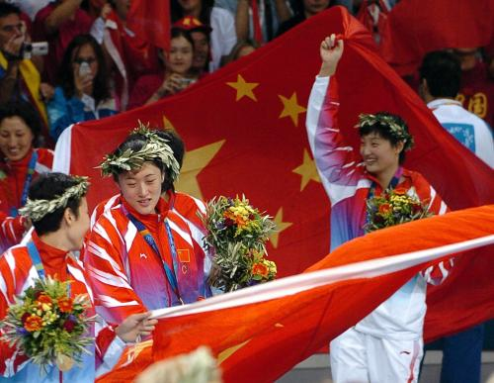
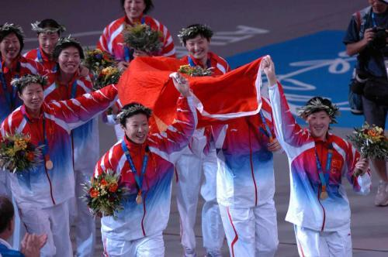
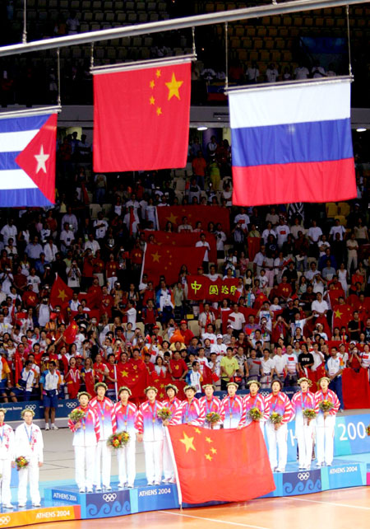
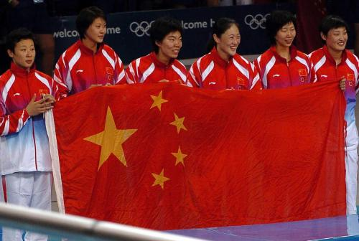
2004年在雅典奥运会女子排球决赛中，中国队苦战5局，以3比2战胜俄罗斯队，时隔20年后，重得奥运冠军。姑娘们激动地簇拥着五星红旗在赛场上奔跑着，在冉冉升起的五星红旗下，是多么的骄傲啊！

Slide 40
五星红旗是我的骄傲
2004年在雅典奥运会男子110米栏决赛中，中国选手刘翔以12秒91夺得冠军并平了世界记录。这也是中国体育代表团在奥运会上的首枚男子田径金牌。 比赛结束后，刘翔身披国旗绕场狂奔，在领奖台上，刘翔仍然双手高举国旗！

Slide 41

那是从旭日上采下的虹，
没有人不爱你的色彩；
一张天下最美的脸 ，
没有人不留恋你的容颜。
你明亮的眼睛牵引着我 ，
让我守在梦乡眺望未来。
当我离开家的时候 ，
你满怀深情吹响号角。
五星红旗，你是我的骄傲 ，
五星红旗，我为你自豪！
为你欢呼，我为你祝福！
你的名字，比我生命更重要。

Slide 42
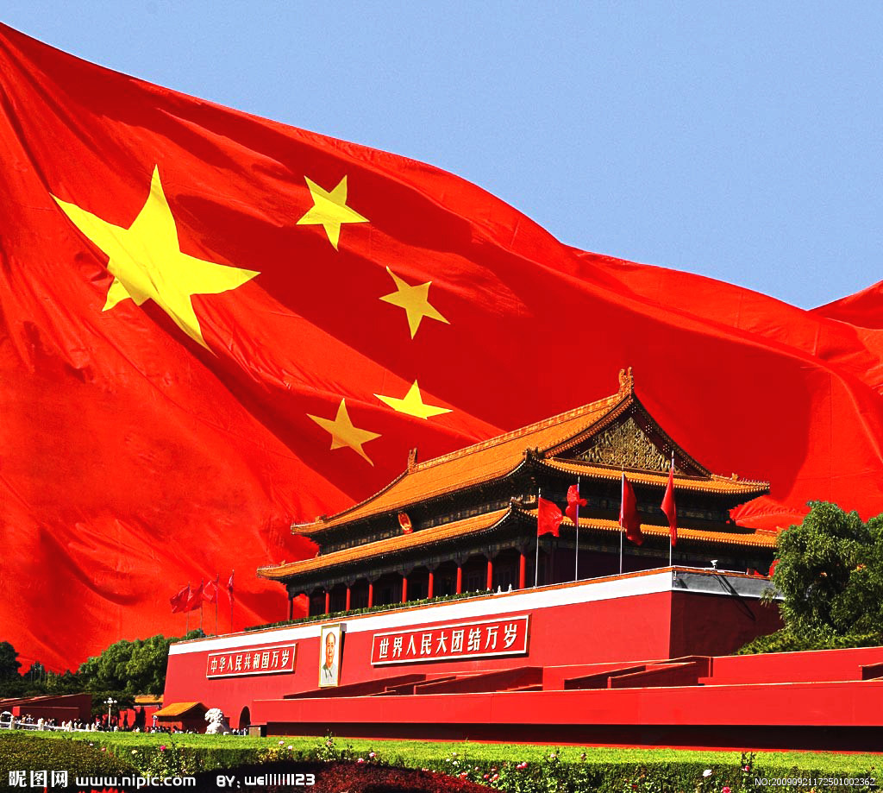
爱祖国 爱国旗

